Slide 1
Que
사내 별칭 GRIFF-SYSTEM
감시하지 않고, 병목을 드러낸다
— 8인 팀의 Company Operating System
que.griff.co.kr · 2026.07 베타

Slide 2
메뉴 — 무엇이 있는가 ①
실행
홈
개인 대시보드 · AI 브리핑
데일리
매일 10시 스탠드업 체크인 + 분기 OKR
Copilot
AI 채팅 — 조회는 실데이터, 등록은 확인 후 실행
작업 목록
내 작업 · 자연어 등록
프로젝트
칸반 · 목록 · 캘린더 · 간트
일정 / Now
주·월 캘린더 / 팀 운영표
운영
팀 현황
운영 보드 · 스탠드업 · 관리자 리포트
회의록
업로드 · Action 추출 · 확인필요 추적
반복·마일스톤
정기 업무 템플릿 · 기한 약속 관리

Slide 3
메뉴 — 무엇이 있는가 ②
분석 · 참조
성과
KPI · 히트맵 · KR 달성률 (개인 평가 아님)
멤버
팀원 카드 · 부서 (조회 전용)
바로가기 — 전용 화면
간트
gant.griff.co.kr — 회의실용 전 프로젝트 통합 간트
뷰
view.griff.co.kr — 공개 현황판
투두 · 컬러
todo / color.griff.co.kr
기타
클라이언트
거래처·프로젝트 관리 (관리자 전용)
결제요청
결제 요청·입금 상태 (금액 마스킹)
MCP·CLI / 도움말
터미널·AI 연결 온보딩 / 사용 설명서

Slide 4
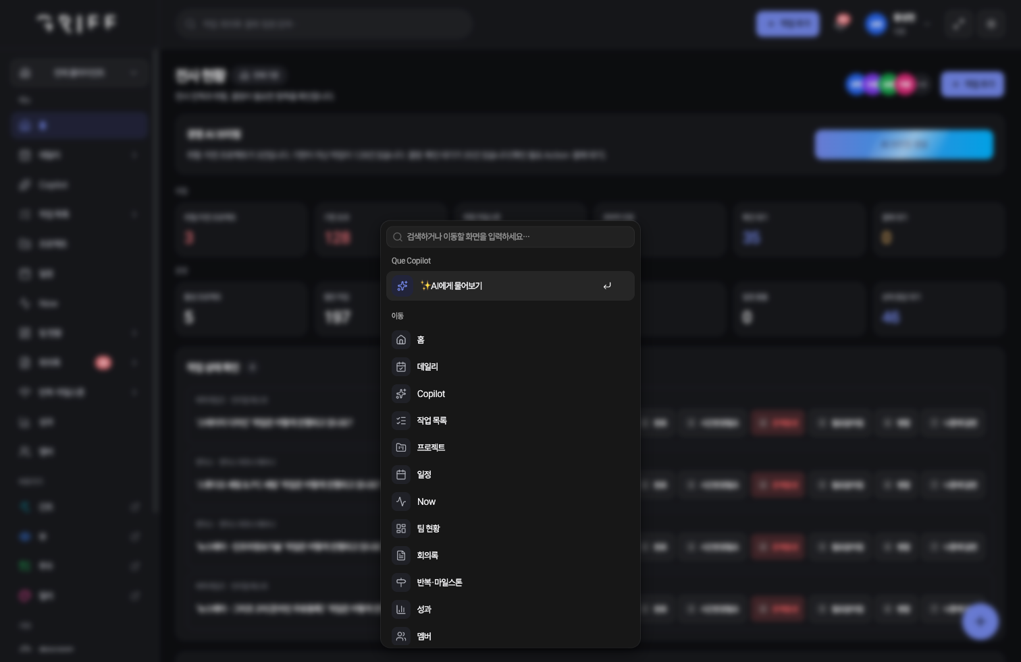
메뉴 위치 — 어디서 여는가
① 왼쪽 사이드바
메뉴 트리 · 서브메뉴 펼침
② 상단 검색 / ⌘K
첫 항목이 ‘✨ AI에게 묻기’
③ 하단 탭바 (폰)
홈 · 데일리 · Copilot · 알림 · 메뉴
④ Slack DM 버튼
알림 → 딥링크로 바로 진입

Slide 5
제작 의도 — 왜 만들었는가
문제
원칙 5
지향
프로젝트는 Task만으로 움직이지 않는다.
결정·변경·품질·리스크가 채팅방과 머릿속에 흩어져, 회사가 ‘사람 기억력’으로 돌아간다.
1. 감시하지 않고 드러낸다
2. 결과보다 대응 — 외부 변경은 실패가 아니다. 대응하지 못한 것이 실패다
3. Task ≠ Key Result
4. 기록되지 않은 결정은 없었던 결정
5. AI가 보고를 만들고, 사람은 결정만 한다
PM 툴이 아니라,
회사 운영 원칙이 그 안에서 정의되고 실행되는 OS.

Slide 6
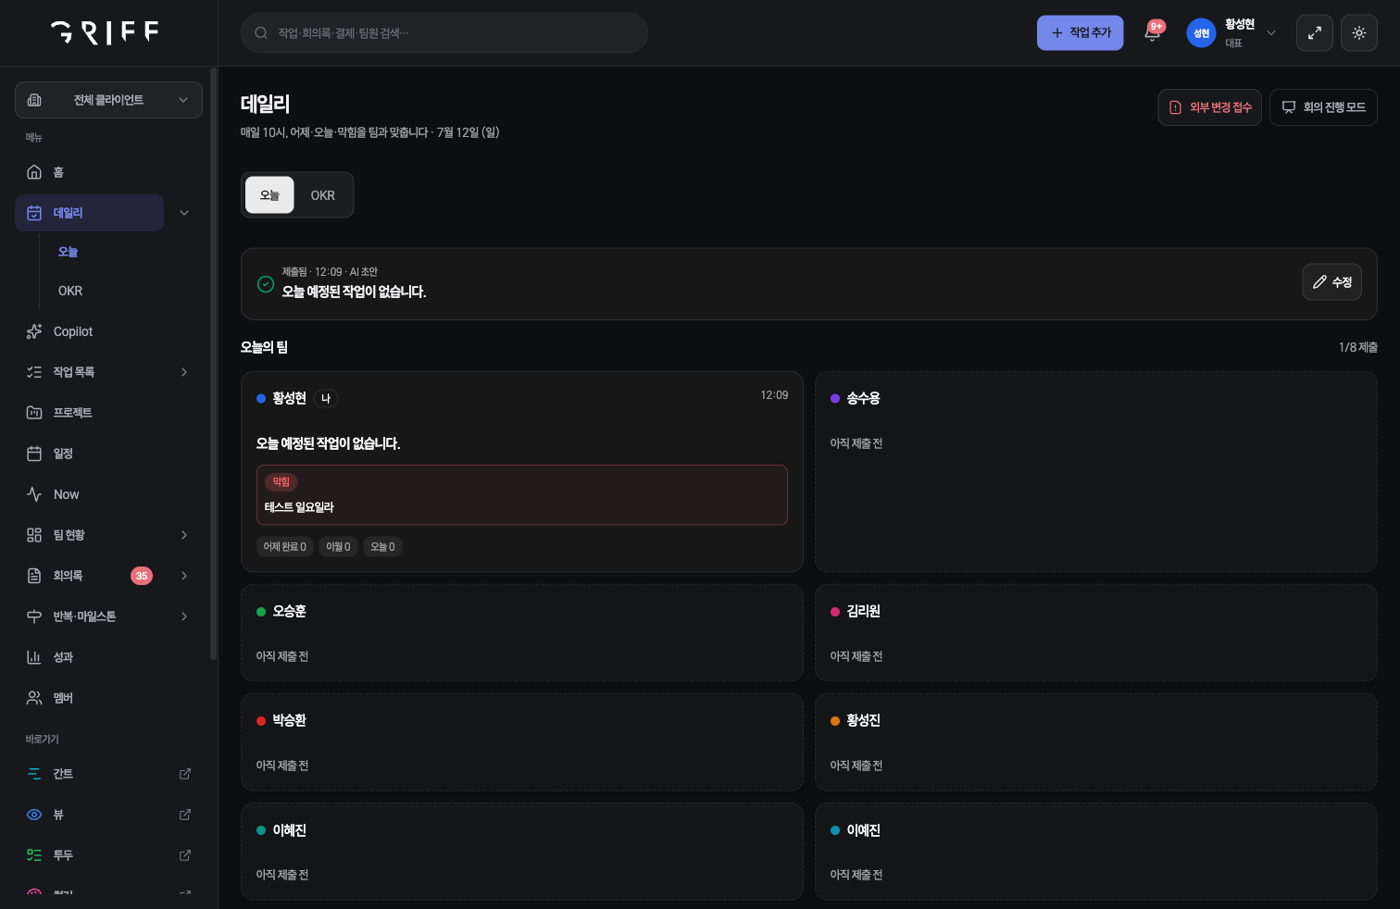
사용 시나리오 ① — 매일
09:30
개인 브리핑 DM(Slack) — 오늘 내 상황 요약
10:00
“스탠드업 열렸습니다” — 폰에서 버튼 한 번, 체크인은 AI 대화로 30초
10:40
미제출자만 재촉 DM
11:00
AI 팀 요약 — 막힘 클러스터 · 흐름 · 추천 액션
수시
Copilot에게 “오늘 뭐 해야 해?” — 실데이터로 답변

Slide 7
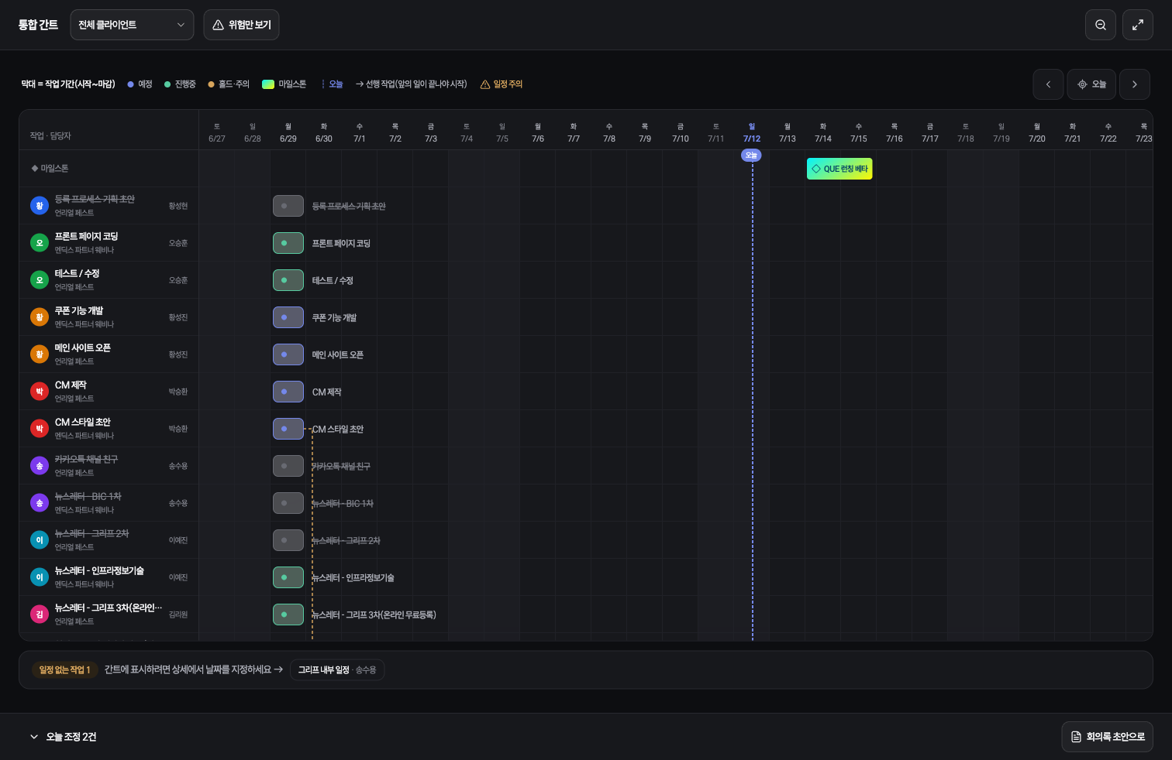
사용 시나리오 ② — 매주 월요일
09:00
AI가 회의 아젠다 자동 생성
09:30
주간 통합 회의 38분 — 5섹션(지난주 요약→조망→마일스톤→결정→팀 라운드)
회의 중
간트에서 마일스톤 드래그로 기한 결정 — 조정 내역이 자동 집계
회의 후
회의록 자동 초안 + Action → Task 연결

Slide 8
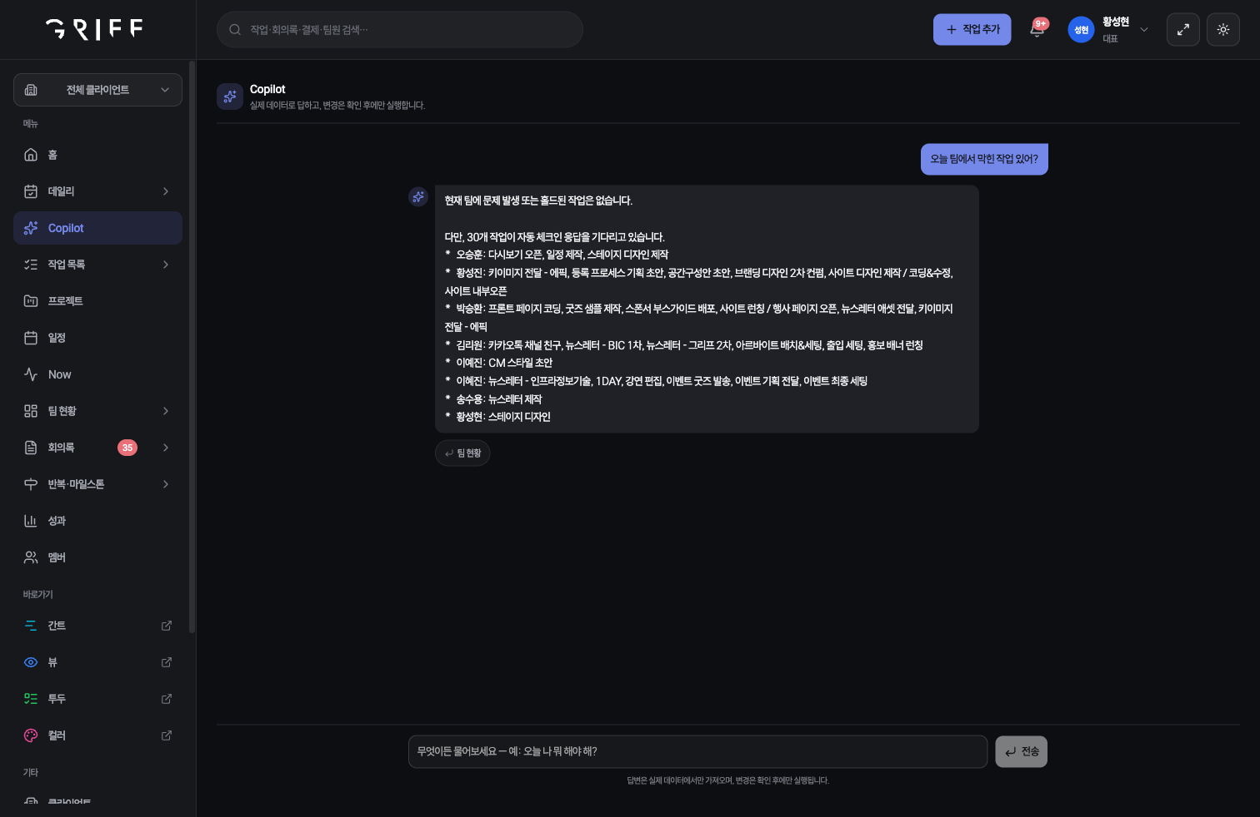
사용 시나리오 ③ — 수시(외부 변경 · 긴급 결정)
접수
클라이언트 변경 접수 → 24시간 SLA 카운트다운
대응
영향 분석 → 재협의 → 승인 (단계 순서 강제)
종결
‘관리된 대응’ 회고 자동 기록 — 외부 변경은 실패가 아니다
긴급
마일스톤 위험은 AI가 감지, 관련자 2명에게만 결정 카드 — 나머지 6명은 0분

Slide 9
사용 동영상 — 예제
A. 폰으로 30초 체크인
B. 말로 작업 등록
C. 간트에서 회의 끝내기
Slack 버튼 → 대화형 체크인 → 제출
⌘K → “내일 10시에 작업 잡아줘” → 확인 카드 → 등록
위험만 보기 → 드래그로 기한 이동 → 회의록 초안
[GIF 삽입: videos/video-a-checkin.gif]
[GIF 삽입: videos/video-b-copilot.gif]
[GIF 삽입: videos/video-c-gantt.gif]
발표 시 GIF 또는 Screen Studio mp4로 교체 — Powerpoint/videos/ 참고

Slide 10
사용하면 좋은 점 — 숫자로
주 49분
0분
1인당 회의 시간 — 보고는 AI가 만들고 사람은 결정만
(주간 회의 38분 + 데일리 2분×4)
긴급 결정 — 당일 관련자만 소집, 나머지 6명의 회의 시간
272개
2중 방어
자동 테스트가 지키는 운영 규칙 — 모든 변경은 누가·언제·무엇을·어떤 경로(web/chat/mcp)로 기록
AI — 답변은 실제 데이터에서만, 변경은 사람이 확인한 후에만 (환각·오실행 차단)
어디서나: PC · 태블릿 · 폰(하단 탭바) · Slack · 터미널(CLI) · Claude(MCP)

Slide 11
모든 운영 원칙이
Que 안에서 정의되고 실행된다
베타 시작 2026-07-20 (월)
que.griff.co.kr

